Slide 1

Chào mừng các con đến với tiết
Toán

Slide 2

KHỞI ĐỘNG

Slide 3

















ẾCH XANH MƯU TRÍ

Slide 4

Chăm Chỉ
Giản Dị
Thật Thà
Cẩn Thận
Vui Vẻ

Slide 5

Nêu tên các đơn vị đo độ dài đã học.
Ki – lô – mét (km)
Mét (m)
Đề - xi – mét (dm)
Xăng – ti – mét (cm)

Slide 6
1km = ? m
1 km = 1000 m

Slide 7
2m = ?dm
2m = ?cm
2m = 20 dm
2 m = 200 cm

Slide 8

Tính:
35 cm + 55 cm = ?
35 cm + 55 cm = 90 cm

Slide 9
3m 20 cm = ...... cm
3m 20 cm = 320 cm

Slide 10

Toán
Bài 4: Mi – li – mét (Tiết 1)

Slide 11

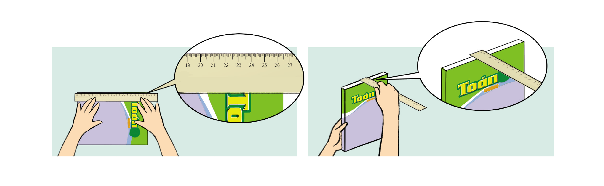
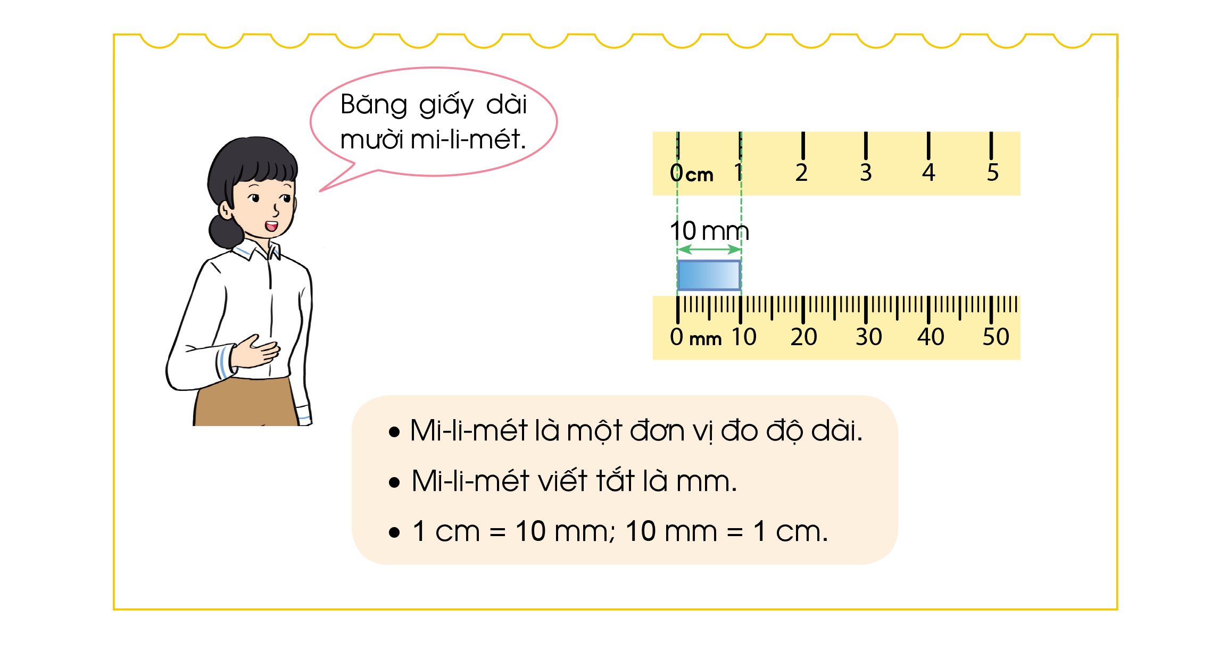
* Mi – li – mét là một đơn vị đo độ dài.
* Mi – li – mét viết tắt là mm.
* 1 cm = 10 mm; 10 mm = 1 cm.

Slide 12

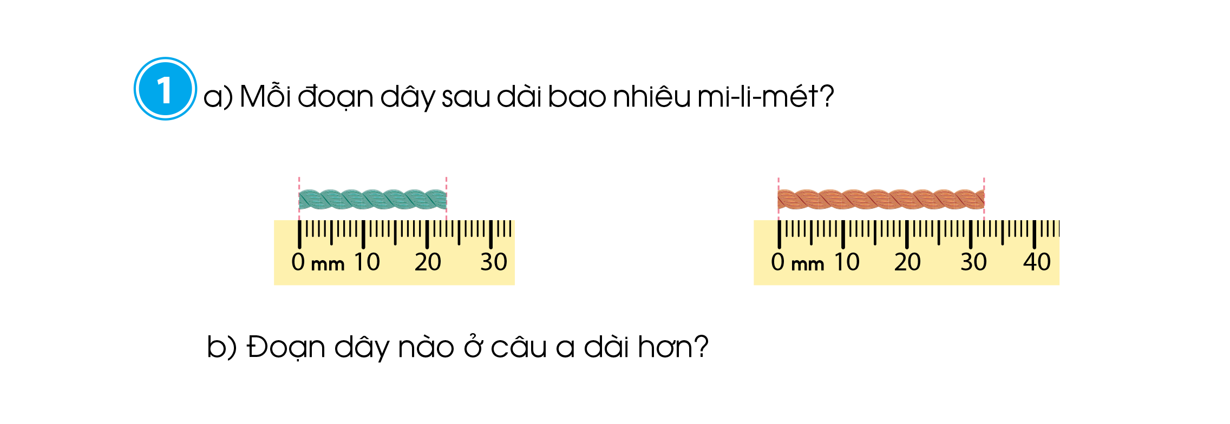
23mm
32mm
Đoạn dây 2 dài hơn đoạn dây 1

Slide 13
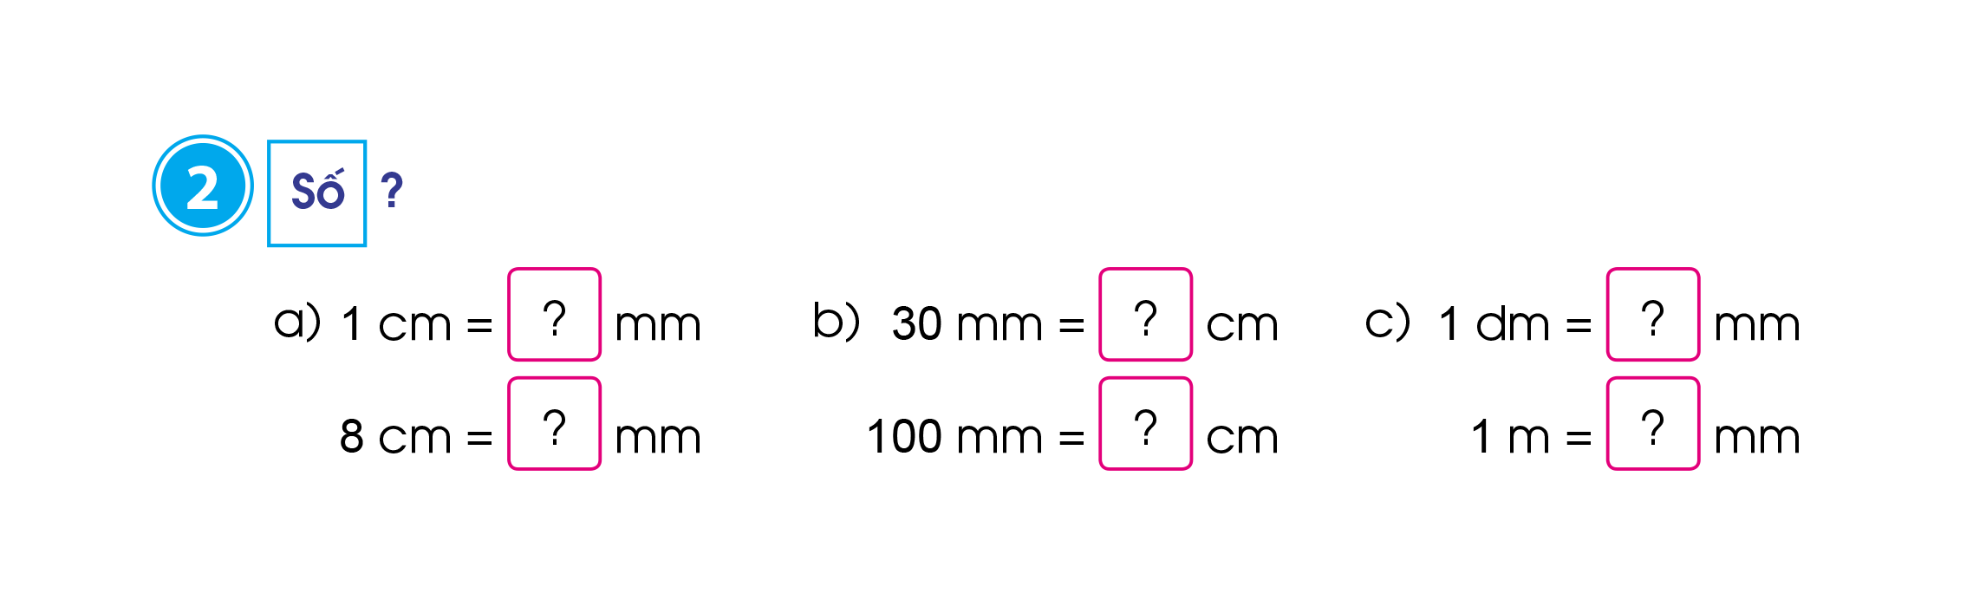
10
3
100
80
10
1000

Slide 14

Xin chào và hẹn gặp lại các con!!!

